Slide 1

UT1 COMUNICANDONOS CON EL SI
Entornos de Desarrollo – 1ºDAM
Miguel Trigueros Muñoz
Bajo licencia CC BY-NC-SA 4.0
Notes:
¿Preguntar: qué es SI? Sistema… Sistema informático… Ordenador…

Slide 2
Contenidos
Introducción
Qué es un ordenador
Hardware y software
Programa: instrucciones y datos
Aplicaciones
Qué son
Definiciones
Estándar y a medida
Lenguajes de programación
Qué son
Tipos
Ejemplos
Paradigmas de programación
Traducción
Traductores de código
Código fuente y ejecutable
Glosario

Slide 3
¿Qué es un ordenador?
Notes:
P Tiempo para reflexionar y comentar oralmente, luego tienen que reflejar la conclusión en el portfolio

Slide 4
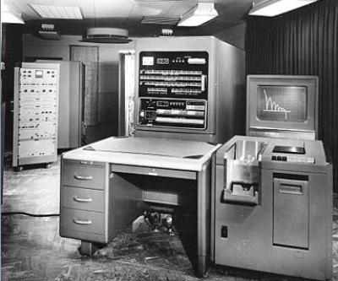
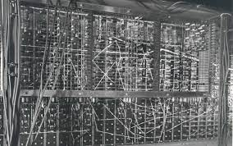
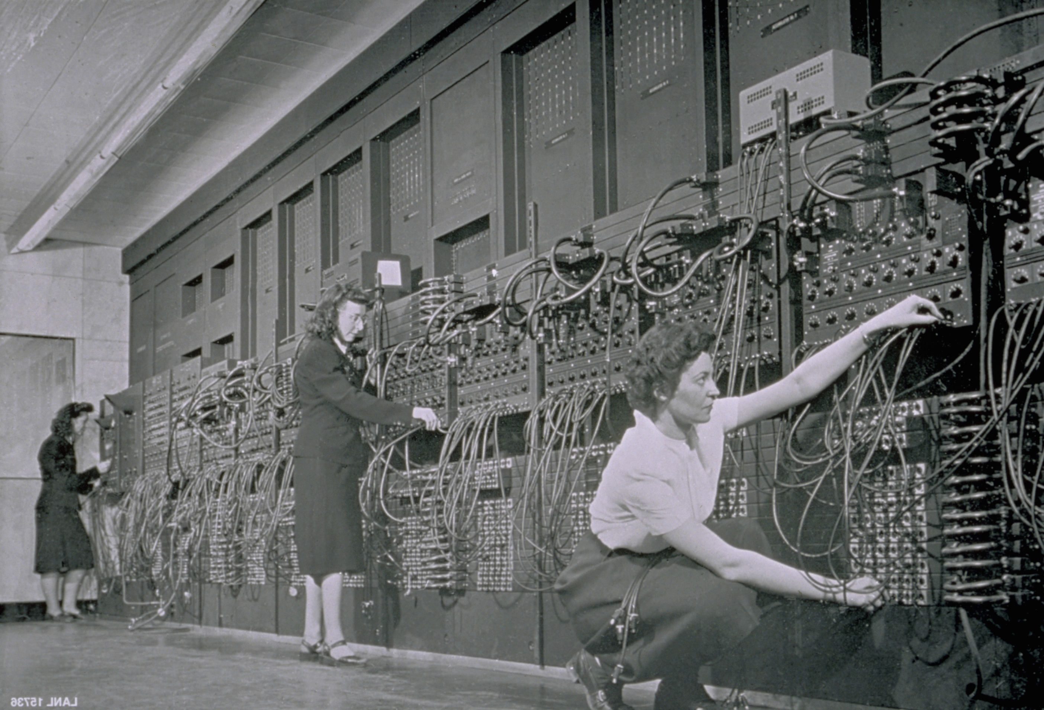

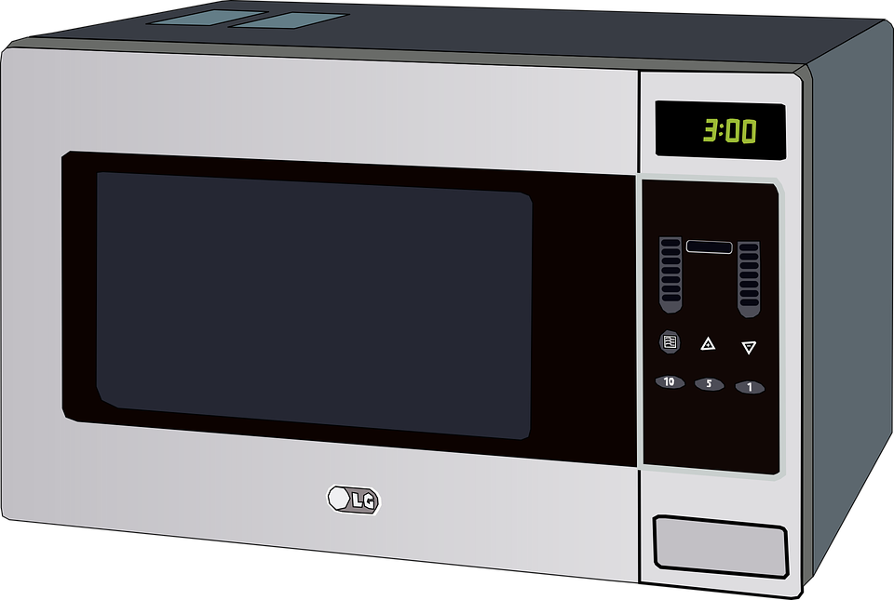
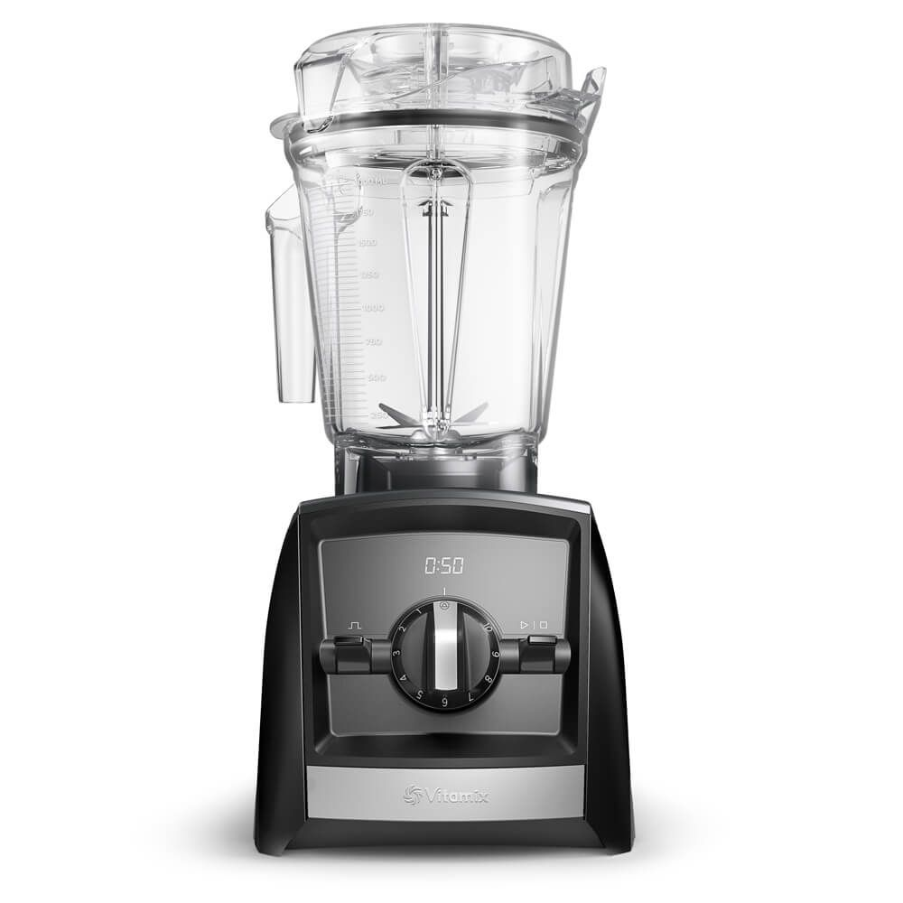
SISTEMAS INFORMÁTICOS
ALAN TURING. Fuente: Autodesk
MAINFRAME. Fuente: silicon
ENIAC. Fuente: El País
Fuente: apple
Esta foto
Esta foto de Autor desconocido está bajo licencia CC BY

Slide 5
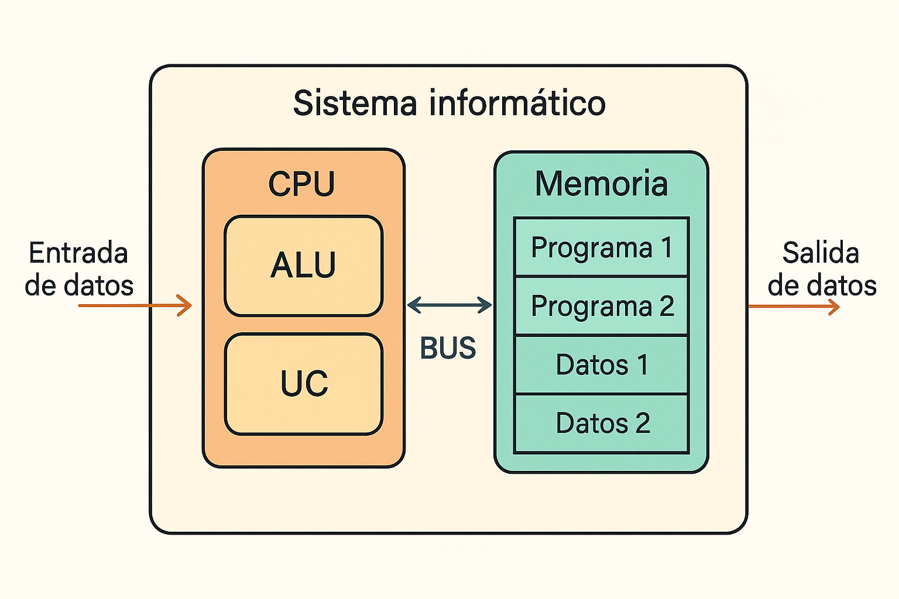
1. introducción: programas y sistemas informáticos
1.1 Qué es un ordenador
Datos de ENTRADA → (proceso) → SALIDA
Arquitectura VON NEUMANN: memoria - (bus) – CPU <- E/S
La memoria única, almacena tanto datos como programas (instrucciones)
Se componen de elementos físicos (hardware) y lógicos (programas, software: INSTRUCCIONES Y DATOS)
Las órdenes de los usuarios deben ser traducidas para que las entienda el ordenador

Slide 6

1. Introducción
1.2 Hardware y software
TA1 4 aparatos en casa
Las dos partes del sistema informático se comunican
Software
Intangible
Ejecuta tareas
Controla al hardware
Se desarrolla
A medida
Con un lenguaje
Con una metodología
No se rompe
Hardware
Físico
Se desgasta
Procesa y almacena datos

Slide 7
2. Concepto de programa informático
2.1 Qué es
Conjunto de instrucciones: pasos, receta
Reflexionamos sobre programas cercanos
Programar un horno, un aire acondicionado, domótica
Usa un lenguaje:
Para comunicar personas y máquinas
Máquinas distintas, Hardware distinto, órdenes distintas: horno, robot de cocina
Hay que conocer el Hardware en mayor o menor medida
DEFINICIONES:
Programa Algoritmo Ejecutar Librería Entorno de desarrollo (IDE)
Notes:
programa informático
Conjunto de instrucciones: Un programa informático se describe como un conjunto de instrucciones que indican a la computadora cómo realizar un proceso. Estas instrucciones son similares a los pasos de una receta.
Programas cercanos: como programar un horno, un aire acondicionado o sistemas de domótica.
Uso de un lenguaje: para comunicar a las personas con las máquinas, se utiliza un lenguaje. Este lenguaje permite que las máquinas, que pueden tener hardware diferente, comprendan las órdenes que se les dan.
Conocimiento del hardware: Se destaca la importancia de conocer el hardware en mayor o menor medida para poder programar de manera efectiva.

Slide 8


2. Aplicaciones
2.3 Clasificación
Estándar
Genérico, varios clientes
Múltiples propósitos
Configurable
Menos errores
< tiempo de entrega
Más barato POR USUARIO (aunque el coste de desarrollo total sea mayor)
Partes que no se usan
A medida
Un cliente
Según especificaciones
Adaptado a la actividad
Más errores
> Tiempo de desarrollo
Más caro POR USUARIOS
Distintos tipos
SO
Ofimática
SGBD
Diseño
Comunicación
Videojuegos
Notes:
Aplicaciones estándar:
Genéricas: Diseñadas para varios clientes y múltiples propósitos.
Configurables: Pueden adaptarse a diferentes necesidades.
Menos errores: Debido a que son ampliamente utilizadas y probadas.
Tiempo de entrega: Más corto en comparación con las aplicaciones a medida.
Costo: Menor por usuario, aunque el costo total de desarrollo puede ser mayor.
Partes no utilizadas: Puede haber funcionalidades que no se usen.
Aplicaciones a medida:
Un cliente: Desarrolladas específicamente para un cliente.
Especificaciones: Adaptadas a las necesidades y actividades del cliente.
Más errores: Debido a que son menos probadas.
Tiempo de desarrollo: Mayor en comparación con las aplicaciones estándar.
Costo: Mayor por usuario, aunque el costo total puede ser menor.
Distintos tipos de aplicaciones:
Sistemas Operativos (SO)
Ofimática
Sistemas de Gestión de Bases de Datos (SGBD)
Diseño
Comunicación
Videojuegos

Slide 9
TAREA 01: dependencia del HW
SELECCIONA 4 APARATOS ¿CÓMO LOS PROGRAMARÍAS?
REFLEXIONA SOBRE HARDWARE Y SOFTWARE
Veamos el enunciado en el repositorio

Slide 10
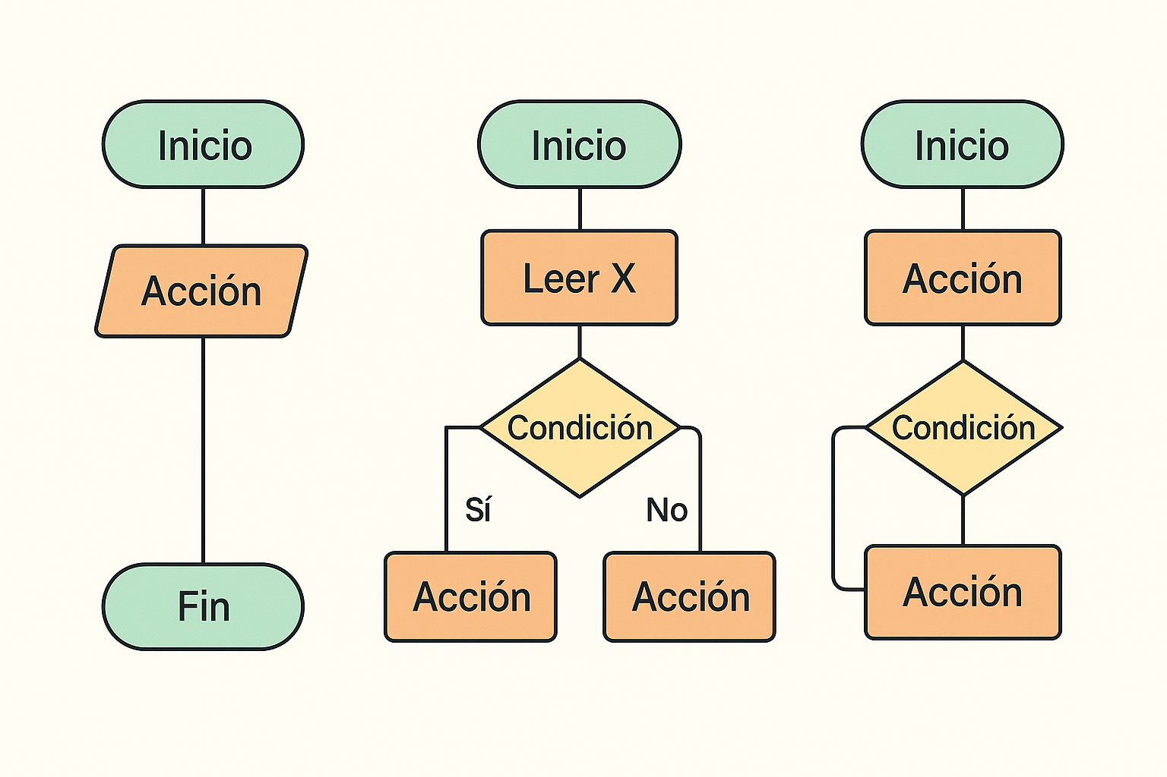
3. Lenguajes de programación
¿SE PUEDE PROGRAMAR UNA BATIDORA?
¿SE PUEDE PROGRAMAR UN VENTILADOR DE TECHO?

Slide 11
3. Lenguajes de programación
3.1 DEFINICIÓN
Lenguaje artificial (Por eso siempre es comprensible por los humanos)
Traduce instrucciones del programador a código comprensible por el sistema informático
Permite definir algoritmos

Slide 12
3. Lenguajes de programación
3.1 ELEMENTOS
Los lenguajes de programación se componen de diferentes elementos:
Léxico: símbolos permitidos (identificadores, literales, operadores, palabras clave, comentarios y separadores)
Sintaxis: Normas de uso, símbolos permitidos
Semántica: variables, ámbitos, tipos de datos, expresiones, valor o referencia
Definiciones: Lenguaje máquina, Instrucción, Palabra reservada

Slide 13
3. Lenguajes de programación
3.2 CLASIFICACIÓN:
Han evolucionado mucho, más amigables, más alto nivel
A veces, sin embargo, crean programas menos eficientes
Muy numerosos:
Máquina, ensamblador, Pascal, C, Visual Basic, C#, JavaScript
???

Slide 14
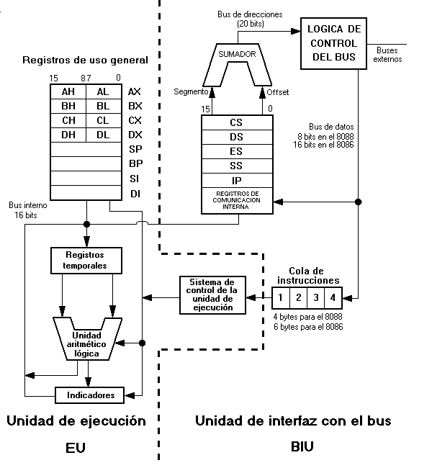
3. Lenguajes de programación
3.2 CLASIFICACIÓN SEGÚN EL NIVEL:
Tipo 1: Máquina 10101100 10110110 00110001
Más bajo nivel, muy difíciles
Comprendido por la CPU
Dependiente del hardware
Tipo 2: Ensamblador
Medio nivel, Más comprensibles
Dependiente del hardware
Necesita compilación
Nemónicos (ADD, SUM, MOV…)
Registros, ALU, memoria física
Notes:
AÑADIR UN LISTADO COMPLETO, A MODO DE EJEMPLO, DE LENGUAJES DE CADA TIPO

Slide 15
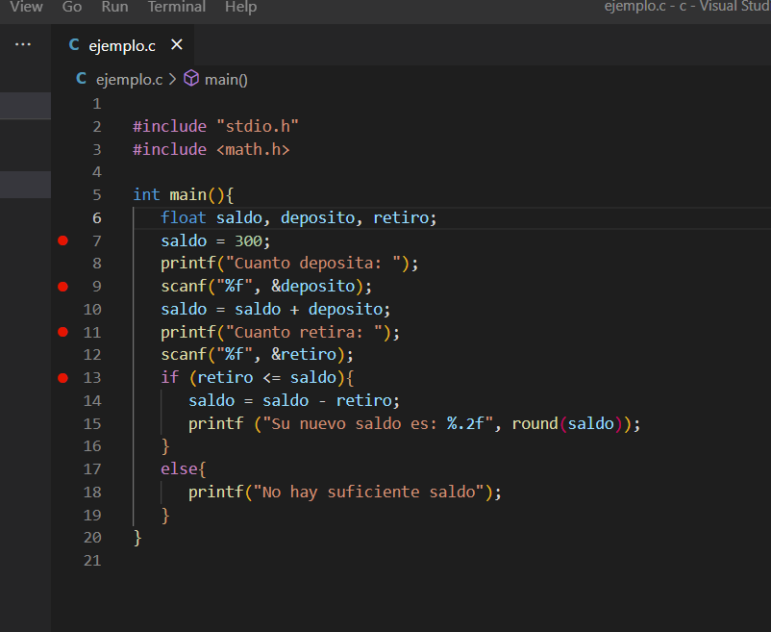
3. Lenguajes de programación
3.2 CLASIFICACIÓN SEGÚN EL NIVEL:
Tipo 3: Alto nivel
Intuitivos, sencillos, cercanos: IF, WHILE, DO
Librerías y funciones predeterminadas
Frameworks
Independiente del HARDWARE
Si tienen acceso directo a la memoria
y punteros se consideran de más bajo nivel
en términos relativos
La diferencia entre bajo y alto nivel no es absoluta, sino relativa a cuánto se acerca el lenguaje al lenguaje humano frente al lenguaje máquina.
Notes:
La diferencia entre bajo y alto nivel no es absoluta, sino relativa a cuánto se acerca el lenguaje al lenguaje humano frente al lenguaje máquina.

Slide 16
Comparativa entre niveles
Ensamblador
Máquina
PRINCIPAL PROC
MOV AX, DATOS
MOV DS, AX
MOV AH, 9
MOV DX, OFFSET MENSAJE
INT 21H
MOV AH, 4CH
INT 21H
PRINCIPAL ENDP
CODIGO ENDS
END PRINCIPAL
B8 00 00 8E D8 B9 0D 01 BA 0E 01 CD 21 B4 4C CD 21
10111000 00000000 10001110 11011000 10111001 00001101 00000001 10111010 00001110 00000001 11001101 00100001 10110100 01001100 11001101 00100001

Slide 17
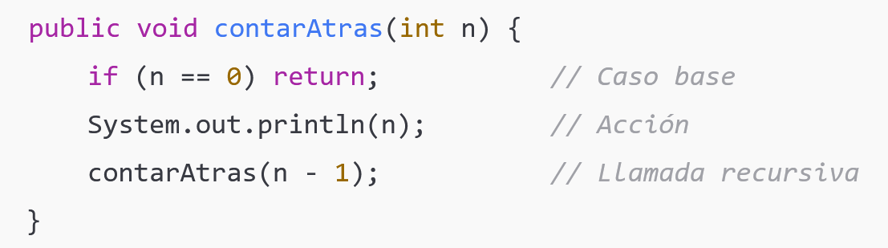
3. Lenguajes de programación
3.3 CLASIFICACIÓN según paradigmas de programación:
1. Programación estructurada
Secuencia ordenada
Bloques lógicos según estructuras de control: DECISIONES Y REPETICIONES
Sencilla
Inviable para programas grandes
2. Programación modular
El problema se divide en partes más abarcables
Facilita la comprensión y solución del programa
Permite la planificación con distintas estrategias
Posibilita el reparto del trabajo
Permite la reutilización de los módulos
Funciones, procedimientos
Recursividad: una función se llama a sí misma

Slide 18
3. Lenguajes de programación
3.3 según paradigmas de programación:
3. Programación orientada a objetos POO
Las estructuras de programación representan entidades del mundo real (objetos)
Los objetos presentas atributos (características) y métodos (funcionalidades)
Este paradigma facilita la comprensión y reutilización de código
Polimorfismo, herencia y encapsulación son propiedades de los objetos que aumentan la expresividad de estos lenguajes
4. Programación lógica
Es un paradigma completamente distinto a los anteriores
Sigue la lógica formal
Se definen hechos y reglas
5. Otros: dinámica, funcional, restricciones, reactiva, DSL, multiparadigma, C/S, concurrente
Notes:
3. Programación funcional
Se descompone en funciones
Las funciones se pueden reutilizar
Se organizan en módulos
Complejo para programas grandes

Slide 19
Ejemplo prolog (paradigma lógico)
% Hecho: Rubí es un gato.
hecho(gato(rubi)).
% Regla: Todos los gatos tienen dientes.
regla(tiene_dientes(X)) :- hecho(gato(X)).
% Consulta: ¿Rubí tiene dientes?
?- regla(tiene_dientes(rubi)).

Slide 20
Crea tu propio algoritmo
Notes:
DHD En el portfolio deben incluir un algoritmo en el que programen cualquier tipo de sistema. Puesta en común.

Slide 21
3. Lenguajes de programación
3.4 EJEMPLOS:
C
Potente
SO Unix
Estructurado
Funciones
Punteros
Eficiente
Compilado

Slide 22
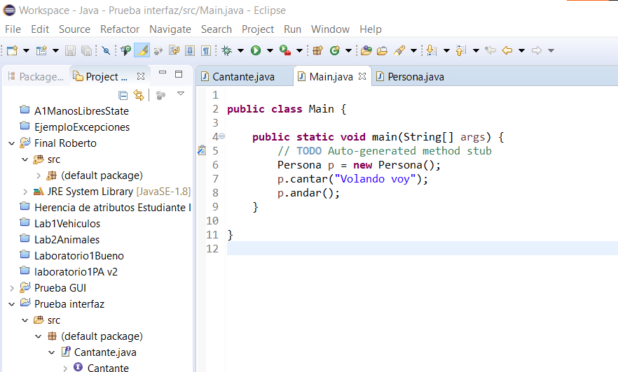
3. Lenguajes de programación
3.4 EJEMPLOS:
JAVA
Evolución C
POO Objetos
Redes
Máquina virtual
Interpretado

Slide 23
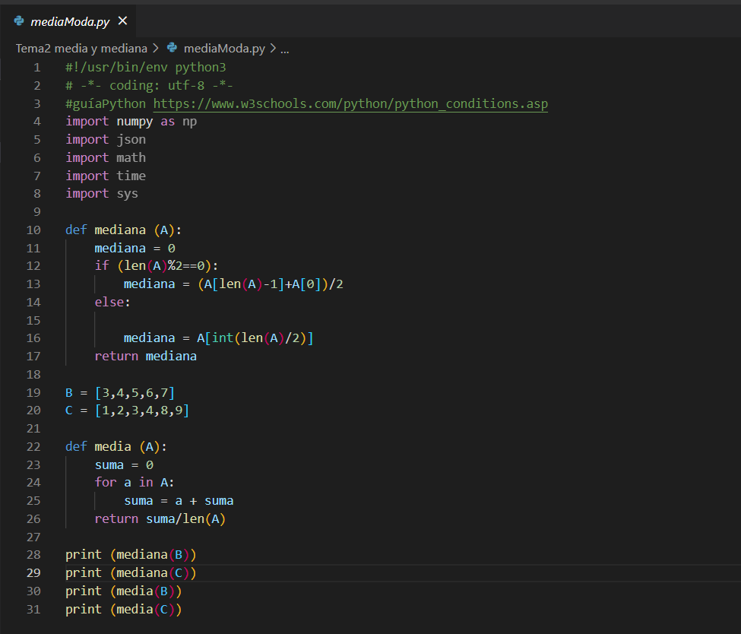
3. Lenguajes de programación
3.4 EJEMPLOS
PYTHON
Portable
Interpretado
POO
Amigable

Slide 24
TAREA 02
Probar varios lenguajes de programación en Linux
Enunciado en el repositorio
Monta tu máquina virtual Linux
Lanza la terminal
Sigue las instrucciones

Slide 25
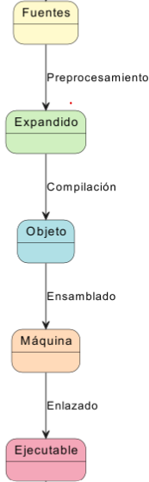
4. Traducción de código
Pasan de alto nivel a ensamblador o máquina
LENGUAJES COMPILADOS, INTERPRETADOS Y VIRTUALES
Lenguaje compilado: más rápido, menos flexible, menos portable.
Lenguaje interpretado: más fácil de probar, pero más lento.
Bytecode + máquina virtual: un punto medio; portabilidad + rendimiento razonable gracias al JIT (Just-In-Time compiler).
4.1 Lenguajes compilados
El código fuente se traduce previamente a ejecutable:
Preprocesado, Compilación, Ensamblado, Enlazado
Ejecución rápida del ejecutable generado
Traduzco el Quijote Entero, tardo mucho, pero ya lo tengo traducido para leerlo en cualquier momento y, puede acceder directamente a cualquier capitulo

Slide 26
4. Traducción de código
4.1 Traductores de código: PROCESO DE COMPILACIÓN
El proceso de compilación de un programa consta de varias fases: preprocesado, compilación, ensamblado y enlazado.
Preprocesado: En esta fase, el preprocesador (una parte del compilador) toma el código fuente en bruto y lo prepara para la siguiente fase. Busca errores de escritura. Eliminación de los comentarios. Inclusión de las cabeceras de las librerías.
Compilación: En esta fase, el compilador toma el código fuente preprocesado y lo traduce a un lenguaje intermedio, como el código de ensamblador. El resultado es un archivo de código objeto. Es adaptado (dependiente) al SO y al HW.
Ensamblado: El ensamblador toma el código objeto y lo traduce a código máquina, dependiente del HW, que puede ser ejecutado directamente por la CPU del ordenador.
Enlazado: Finalmente, el enlazador toma uno o más archivos de código máquina y los combina en un solo archivo ejecutable. Durante este proceso, se resuelven todas las referencias a funciones y variables que están definidas en otros archivos de código objeto. Aquí se incluye el contenido de las librerías. Puede ser dinámico o estático.
Notes:
En el enlace final se aclara la diferencia entre la gestión de las librerías que se realiza en el preprocesado y en el enlazado.
https://miguitel.github.io/ED/01/ED0103_enlazadoVSprepro.html (REPARAR) https://miguitel.github.io/ED/01PRO/web/ED0103_enlazadoVSprepro.html

Slide 27
4. Traducción de código
ESCRITURA 1.c
Archivo Fuente: C
PREPROCESADO
Archivo expandido o preprocesado: sin comentarios, cabeceras de librerías añadidas
COMPILACIÓN
Archivo en Ensamblador - OBJETO
ENSAMBLADO
Binario intermedio, Máquina
ENLAZADO
Ejecutable, binario
Dinámico o estático
ESCRITURA 2.c
PREPROCESADO
COMPILACIÓN
ENSAMBLADO

Slide 28
4. Traducción de código
4.2 Lenguajes interpretados
No generan código objeto ni ejecutable
El intérprete está en memoria a la vez que el programa
Las instrucciones se traducen al vuelo
Ejecución más lenta
Traduzco la primera frase del Quijote y la leo, si quiero seguir leyendo, traduzco la segunda frase, etc
Empiezo rápido a leer pero puede que tarde mucho en llegar al capítulo 12
4.3. Lenguajes virtuales
Código intermedio
Máquina virtual
Lentos pero versátiles

Slide 29
4. Traducción de código
4.3 Lenguajes virtuales
El proceso de compilación para lenguajes que se ejecutan en una máquina virtual, como Java, es un poco diferente:
Compilación: El compilador toma el código fuente y lo compila en un formato intermedio conocido como bytecode. Este bytecode es independiente de la plataforma y puede ejecutarse en cualquier máquina que tenga instalada la Máquina Virtual de Java (JVM).
Carga: Cuando se ejecuta el programa, la JVM carga el bytecode necesario en memoria.
Verificación: La JVM verifica el bytecode cargado para asegurarse de que es válido y no viola las restricciones de seguridad de Java.
Ejecución: Finalmente, la JVM interpreta el bytecode y lo ejecuta. Algunas JVM también pueden compilar el bytecode a código de máquina nativo en tiempo de ejecución para mejorar el rendimiento, Just-In-Time (JIT).

Slide 30
4. Traducción de código
4.4 Traductores de código: Resumen de conceptos
Código fuente: código de un programa, escrito por un programador en un lenguaje de programación
Compilar: proceso que traduce el código fuente en código máquina (comprensible por un ordenador)
Código objeto: código ensamblador generado tras la compilación del código fuente
Librería: código externo que se incluye al programa para proporcionar funcionalidad adicional
Archivo ejecutable: programa ejecutable que puede ser ejecutado en el ordenador

Slide 31
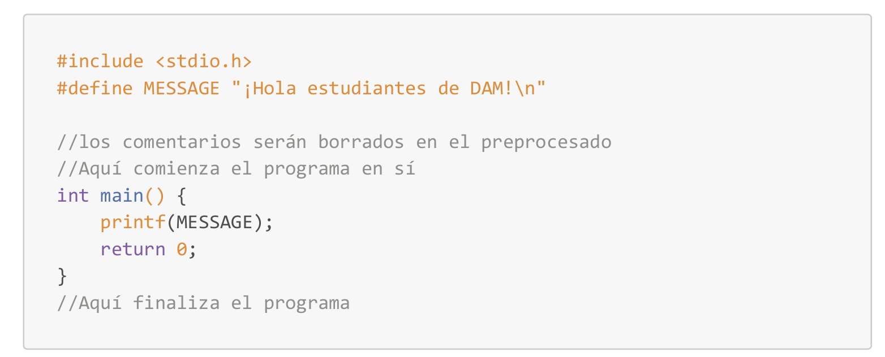
TAREA 03
Traducción completa y paso a paso de un programa en c
Enunciado en el repositorio

Slide 32
Glosario
Lenguaje máquina: lenguaje que comprende el ordenador (01010101)
Instrucción: cada una de las sentencias u órdenes que forman parte de un programa
Palabra reservada: cada uno de los símbolos (léxico) que componen la sintaxis de un lenguaje
Programa: conjunto de pasos o instrucciones que indican al ordenador cómo realizar un proceso, siguiendo un algoritmo
Algoritmo: Un algoritmo es un conjunto ordenado y finito de operaciones simples que nos permiten hallar la solución a un problema. Es una serie de instrucciones o reglas establecidas que, por medio de una sucesión de pasos, permiten llegar a un resultado o solución.
Ejecutar: consiste en iniciar un programa y ponerlo en ejecución
Librería: conjunto de funciones que realizan tareas concretas (BBDD, informes…) y que están disponibles para que las reutilicemos al codificar nuestros programas
Entorno de desarrollo (IDE): herramienta que facilita y posibilita el desarrollo de software

Slide 33
Ampliación
Máquina analítica de Babbage: enlace
Ada Lovelace, primera informática de la historia: enlace
Paradigmas de programación (video): enlace otro enlace
Áreas de la programación (video): enlace
Lenguajes de programación (video): enlace
Máquina virtual Java: 1 2

